Slide 1
К1 – 14, К2 - 14
Задания по математике
С 01.02. 2016 по 08.02. 2016
Преподаватель: Мордасова О.В

Slide 2
Законспектировать в тетрадь теорию, выполнить задания:
Основные методы:
а) Метод следов заключается в построении следов секущей плоскости на плоскость каждой грани многогранника. Построение сечения многогранника методом следов обычно начинают с построения так называемого основного следа секущей плоскости, т.е. следа секущей плоскости на плоскости основания многогранника.
б) Метод вспомогательных сечений построения сечений многогранников является в достаточной мере универсальным. В тех случаях, когда нужный след (или следы) секущей плоскости оказывается за пределами чертежа, этот метод имеет даже определенные преимущества.
Метод следов и метод вспомогательных сечений являются разновидностями аксиоматического метода построения сечений многогранников плоскостью.
в) Суть комбинированного метода построения сечений многогранников состоит в применении теорем о параллельности прямых и плоскостей в пространстве в сочетании с аксиоматическим методом.

Slide 3
Все задачи оформить в рабочих тетрадях:
Задача 1: В правильной шестиугольной призме проведите плоскость через сторону нижнего основания и противолежащую сторону верхнего основания.

Slide 4
Задача 2 : На ребрах параллелепипеда даны три точки. Построить сечение параллелепипеда плоскостью АВС.

Slide 5
СЕЧЕНИЕ ПРИЗМЫ
D
F
Задача 3: Построить сечение призмы через ребро основания DF и противоположную вершину C другого основания.
G
A
B
C

Slide 6
СЕЧЕНИЕ ПРЯМОУГОЛЬНОЙ ПРИЗМЫ
B
A
Задача 4: Построить сечение через два ребра, не лежащих в одной плоскости
D
C
L
F
R
E

Slide 7
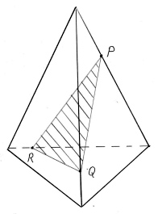
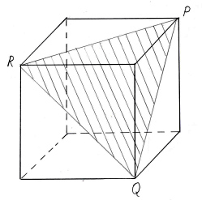
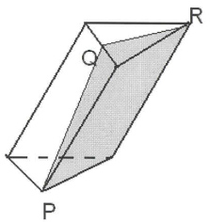
Верно ли построено сечение? Ответьте на вопрос по рисункам а), б), в).

Slide 8
Выводы:
Сечение пространственного тела- это фигура, получившаяся в пересечении тела с плоскостью.
Сечение выпуклого многогранника- это выпуклый плоский многоугольник, вершины которого в общем случае являются точками пересечения секущей плоскости с ребрами многогранника, а стороны- его гранями.

